Slide 1
Режим дня будущего первоклассника
Выполнили студенты 71213 группы
Медицинского Института
ПетрГУ

Slide 2
Цель и задачи
Цель: формирование понятия о режиме дня старшего дошкольника.
Задачи:
создать условия для формирования осознания важности соблюдения режима дня;
создать предпосылки у родителей в необходимости формирования у ребенка привычки выполнения режима дня;
представить примерный режим дня для первоклассника;
дать практические рекомендации по составлению режима дня.

Slide 3
Режим дня
Режим дня - это распределение времени, отводимого на все виды деятельности и отдыха в течение суток.

Slide 4
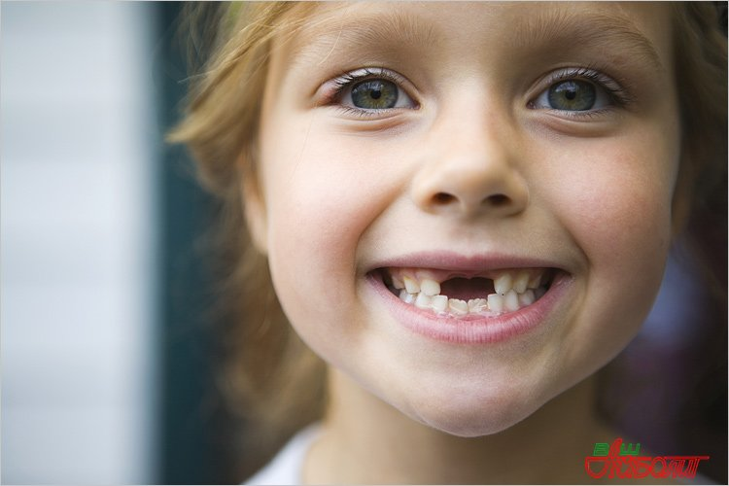
Особенности дошкольного возраста
Период с 3 до 6-7 лет.
Умеренная скорость роста.
К 5 годам - наглядно-образное мышление.
В 6-7 лет смена молочных зубов постоянными.
Происходит формирование характера и личности.

Slide 5
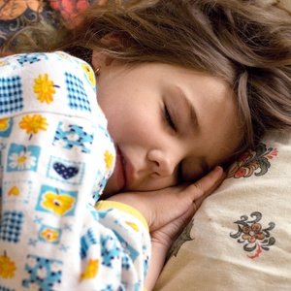
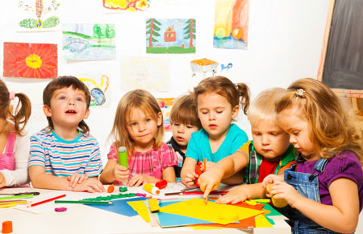
Гигиенические основы построения режима дня
В старшей группе дошкольников (6-7 лет)
Сон: 11,5 ч ночью и 1,5 ч днем.
Два занятия в течение дня: первое - 25-30 мин, второе - 15-20 мин (перерыв 10 мин).

Slide 6
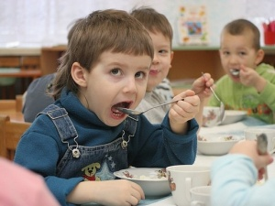
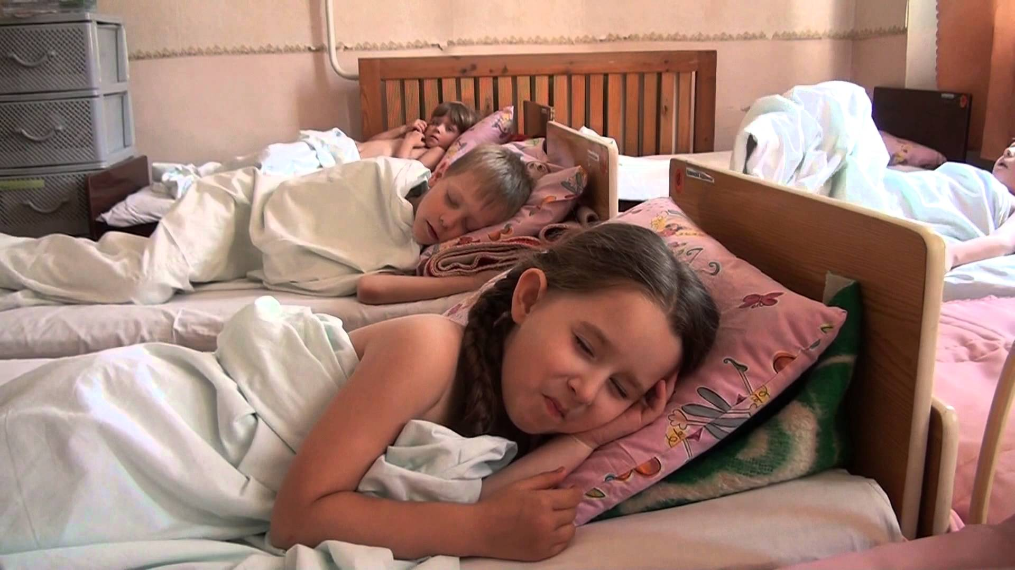
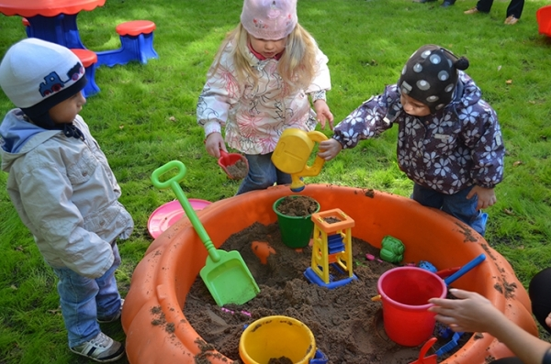
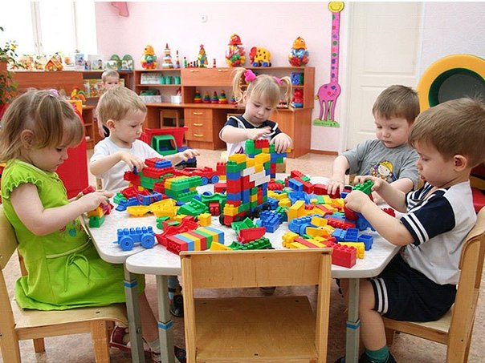
Обязательные элементы режима дня

Slide 7
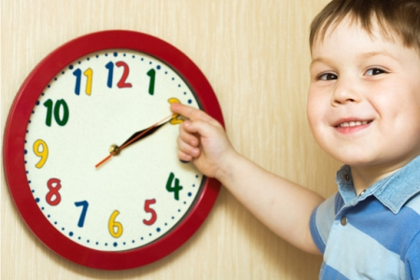
Рационализация режима сна и отдыха
Умственная нагрузка: с 9 до 12 ч, с 15 до 16 ч.
Дневной сон (суточная норма - 11 ч).
Свежий воздух и физическая активность.
Время за телевизором - 30 мин, за компьютером - 10 мин в день.
Посещение кружков.
Ложиться спать не позднее 21:00 без просмотра телевизора в вечернее время.

Slide 8
Советы по составлению режима дня
Оздоровительные минутки проводятся через каждые 15-20 мин занятий (не более 3 мин).
Полезны задания с одновременной, эмоциональной нагрузкой – для снятия напряжения:
«Моем руки» - энергичное потирание ладошкой о ладошку.
«Моем окна» - попеременное, активное протирание воображаемого окна.
«Ловим бабочку» - воображаемая бабочка летает в комнате. Нужно ее поймать и выпустить. При этом необходимо крепко сжимать и разжимать ладошку, совершая хватательные движения.

Slide 9
Памятка для родителей

Slide 10
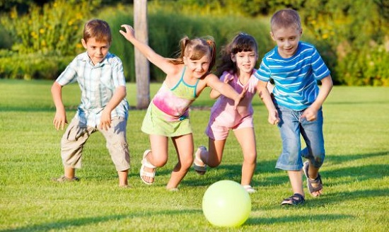
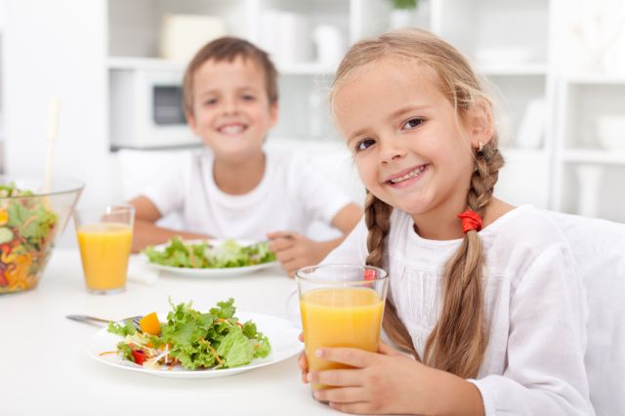
Памятка для родителей

Slide 11
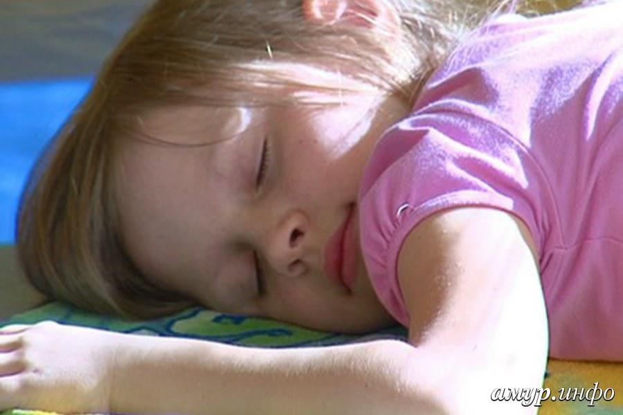
Памятка родителям

Slide 12
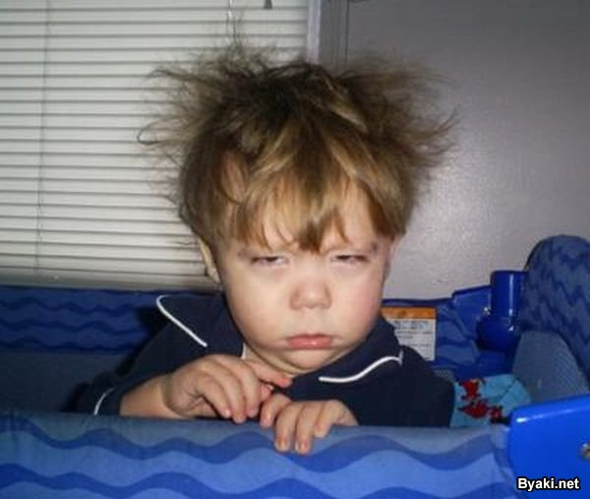
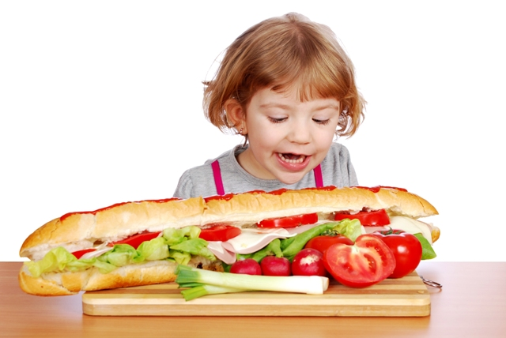
Чего нельзя делать

Slide 13
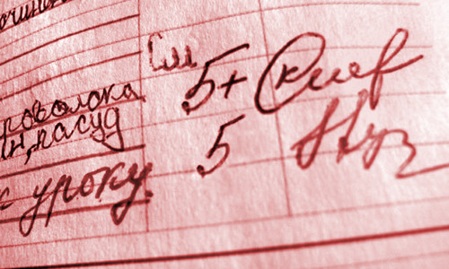
Чего нельзя делать

Slide 14
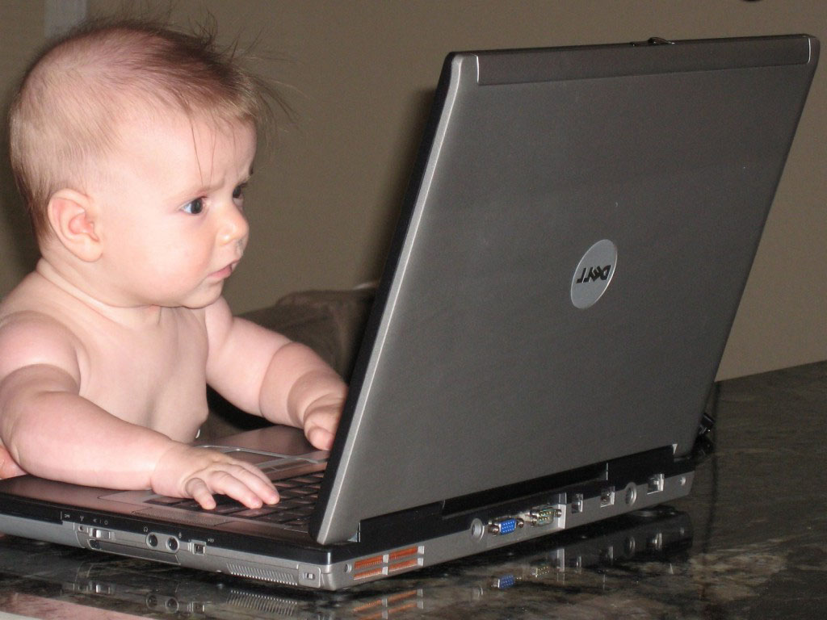
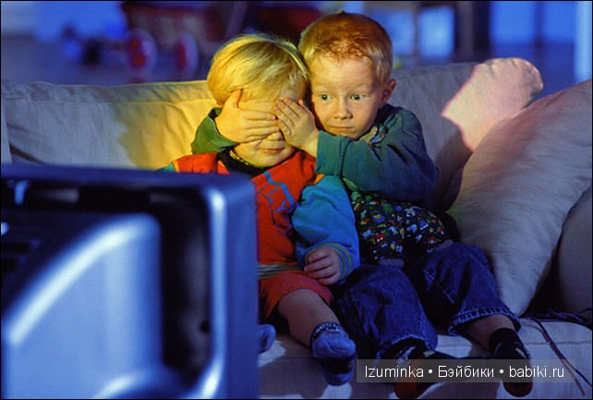
Чего нельзя делать

Slide 15
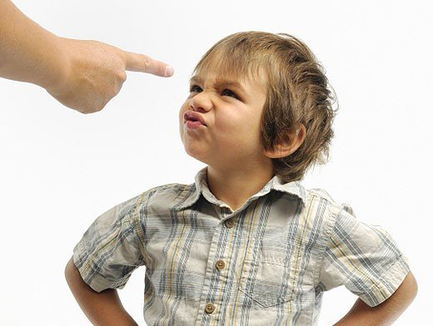
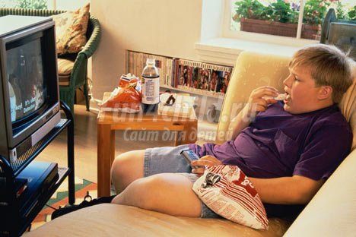
Чего нельзя делать

Slide 16
Режим дня будущего первоклассника
7.00 Подъем, утренняя гимнастика, водные процедуры, подготовка к завтраку.
8.00 Завтрак.
9.00 Занятия по подготовке к школе (два занятия по 25–30 минут с перерывом в полчаса).
11.00 Прогулка, подвижные игры на свежем воздухе.
12.30 Обед.
13.30 Дневной сон
15.00 Подготовка к школе
16.00 Полдник, свободное время
17.00 Прогулка
18.30 Ужин
19.30 Свободное время, игры
20.30 Подготовка ко сну
21.00 Сон

Slide 17
Спасибо за внимание!

